Slide 1
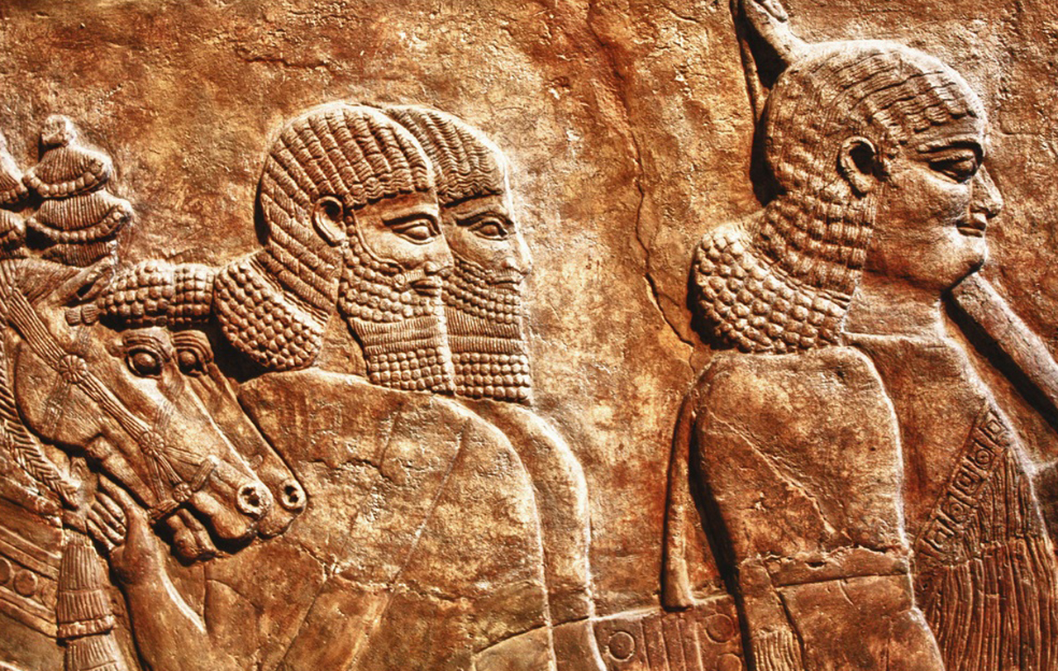
BÀI 8. LƯỠNG HÀ CỔ ĐẠI

Slide 2
Mục tiêu bài học
Nêu được tác động của điều kiện tự nhiên với sự hình thành nền văn minh Lưỡng Hà
Trình bày được quá trình hình thành Nhà nước ở Lưỡng Hà
Liệt kê các thành tựu văn hoá quan trọng của Lưỡng Hà

Slide 3
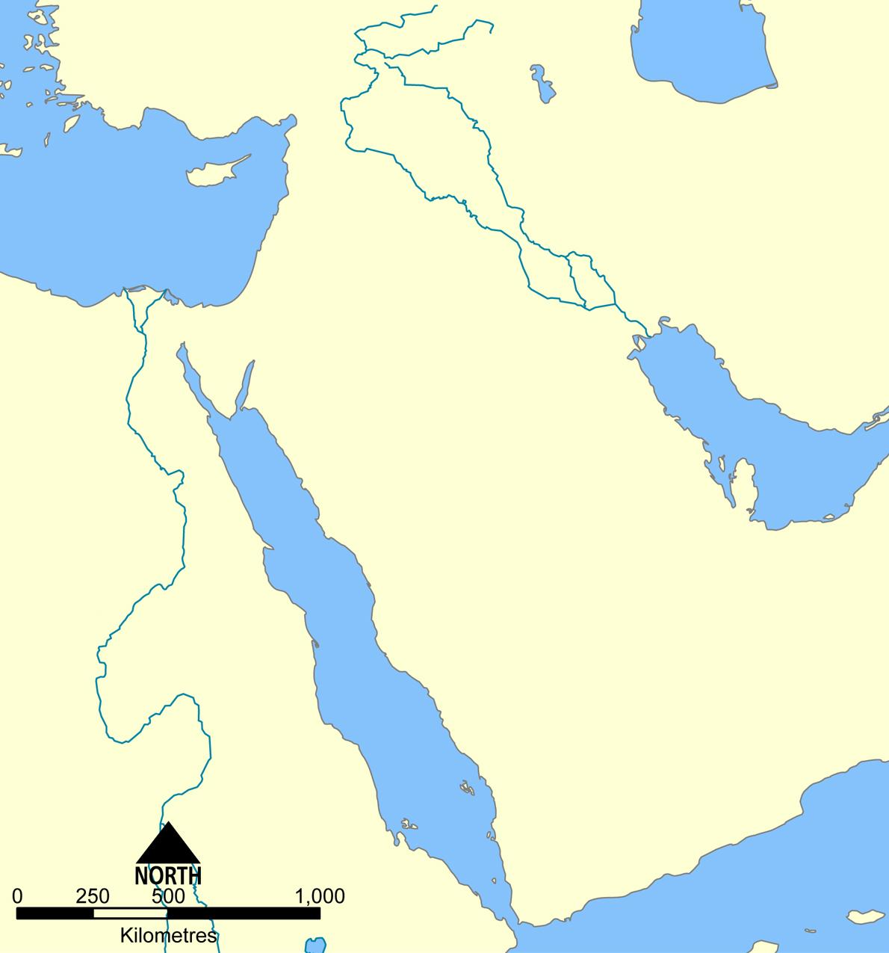
Khởi động
Bạn có nhận ra vị trí của các địa danh sau trên bản đồ:
Ai Cập
Sông Nin
Biển Đỏ
Địa Trung Hải?

Slide 4
Vậy còn hai con sông và vùng đất được khoanh tròn có tên là gì?

Slide 5
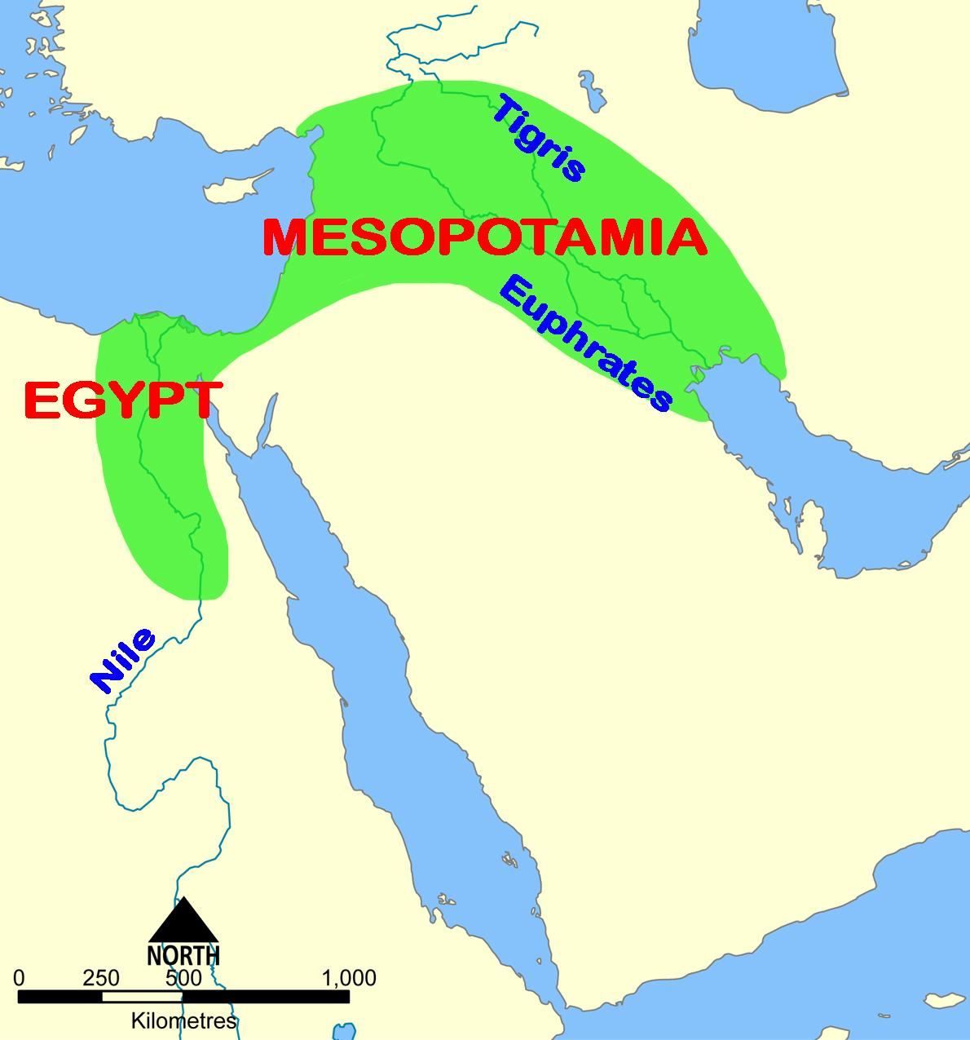
Vậy còn hai con sông và vùng đất được khoanh tròn có tên là gì?
Tigris (Ti-gơ-rơ)
Euphrates (Ơ-phơ-rát)
Mesopatamia (Lưỡng Hà)

Slide 6
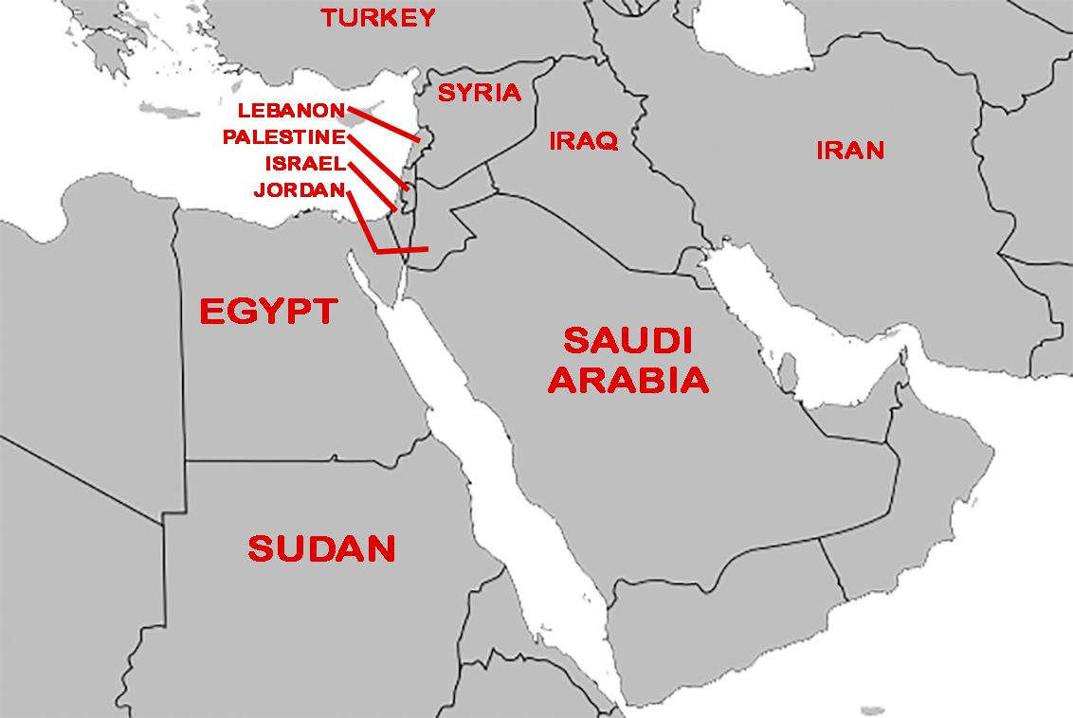
Hãy kể tên các quốc gia ngày nay nằm trên lãnh thổ Lưỡng Hà thời cổ đại?
1. _______Iran_____
2. __________Iraq__
3. _______Syria_____
4. ________Turkey____
5. _______Lebanon_____
6. _______Jordan_____

Slide 7
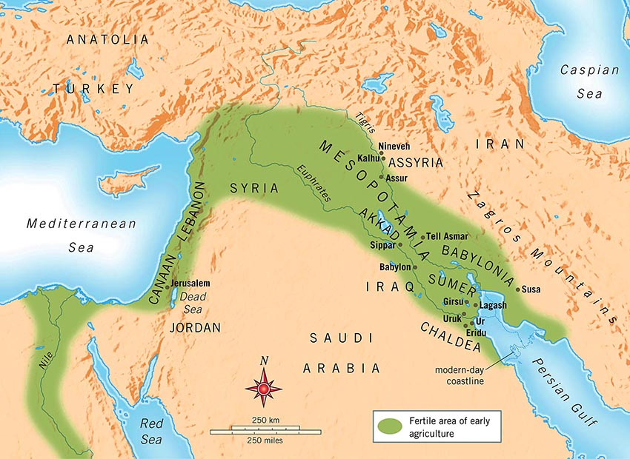
Điều kiện tự nhiên của Lưỡng Hà
Nhiệm vụ:
Quan sát lược đồ và trả lời các câu hỏi sau:
1. Dạng địa hình chủ yếu của Lưỡng Hà là?
___________________________
2. Dạng địa hình đó tạo nên những thuận lợi gì cho cuộc sống của người dân nơi đây?
___________________________
3. Địa hình xung quanh của Lưỡng Hà chủ yếu là?
___________________________

Slide 8
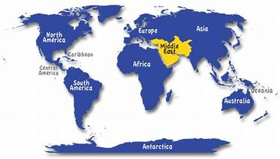
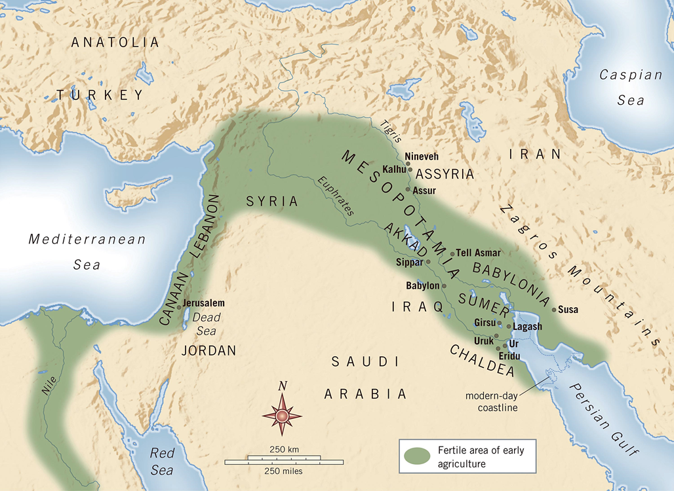
Lưỡng Hà nằm ở khu vực Trung Đông
Bao bọc xung quanh Lưỡng Hà là các sa mạc.
Vùng đất giữa hai con sông Ti-gơ-rơ và Ơ-phơ-rát khá bằng phẳng và màu mỡ.
Điều kiện tự nhiên thuận lợi cho trồng trọt, giao thông và buôn bán
Phần lớn diện tích Lưỡng Hà nằm trên lãnh thổ Iraq ngày nay.

Slide 9

2. Nhà nước Lưỡng Hà cổ đại
NHIỆM VỤ
Người Pơ-xi
Đế quốc của người Persian (539 TCN - 330 TCN)
Người Babylon
Đế quốc của người Babylon
(1800 TCN - 1200 TCN)
Người Sume
Thành bang của người Sume
(3000 TCN – 1800 TCN)
Người At-xi-ri
Đế quốc của người Assyrian
(1200 TCN - 539 TCN)
Hãy sắp xếp theo trình tự thời gian sự xuất hiện của các nhóm cư dân là chủ nhân của nền văn minh Lưỡng Hà

Slide 10
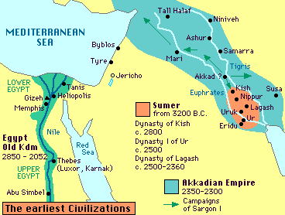
Có rất nhiều quốc gia thành thị xuất hiện ở Lưỡng Hà.
Mỗi quốc gia đều có chính phủ riêng
Cư dân của các quốc gia có tôn giáo và tín ngưỡng riêng..
Và đương nhiên, mỗi quốc gia lại có một vị vua riêng.
Người Sume là nhóm cư dân đầu tiên cư trú ở Lưỡng Hà.

Slide 11
3. Những thành tựu văn hóa tiêu biểu
Nhiệm vụ:
Hãy đọc sách giáo khoa và hoàn thành bảng thống kê các thành tựu văn hóa tiêu biểu của Lưỡng Hà cổ đại.
Lĩnh vực | Thành tựu | Tại sao nó có ý nghĩa quan trọng? | Mức độ quan trọng? __/10

Slide 12




Phát minh ra bánh xe
Mặc dù không ai biết ai là người đã phát minh bánh xe… tuy nhiên, bánh xe cổ nhất được phát hiện ở Lưỡng Hà vào khoảng 3.500 trước Công nguyên.
Bánh xe này được cho là do người Sumer chế tạo. Nó được làm bằng ván gỗ ghép lại với nhau. Hình ảnh dưới đây mô tả ngắn gọn các giai đoạn phát triển của bánh xe.

Slide 13
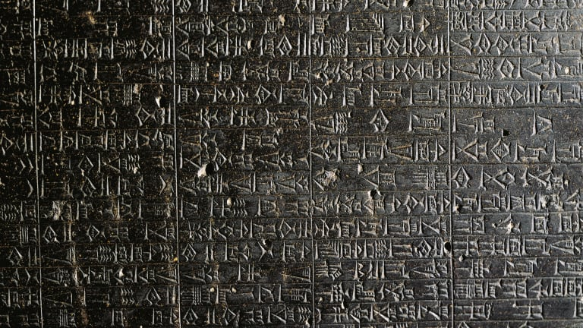
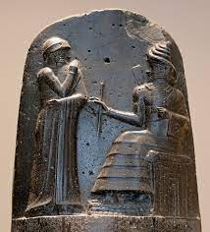
Bộ luật Hammurabi
Bộ luật Hammurabi cho các nhà khảo cổ biết rất nhiều về cuộc sống của người dân Babylon.
Tấm bia diorite – ghi lại bộ luật là một tảng đá lớn hình ngón tay khổng lồ. Nó cao khoảng 2,1 mét và rộng 0,6 mét, chứa khoảng 4000 dòng với 282 điều luật.
Ở trên cùng, hay còn gọi là "đầu ngón tay", của tấm bia là hình chạm khắc của Vua Hammurabi được thần mặt trời Shamash của Babylon ban cho pháp luật.

Slide 14
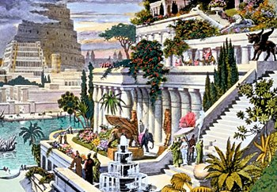
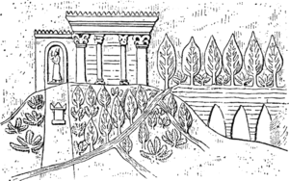
Vườn treo Babylon
Vườn Treo Babylon là một trong Bảy kỳ quan thế giới cố đại.
Nó được xây dựng một chuỗi vườn bậc thang, có đủ các loại cây, cây bụi và cây leo đa dạng, tạo nên một ngọn núi xanh lớn được đắp bởi gạch bùn.
Theo một truyền thuyết, vườn treo được xây dựng bởi Nebuchadnezzar II (605- 562 TCN), dành tặng cho vợ của mình, Amytis người Media, để làm bà khuây khỏa nỗi nhớ quê hương.
Vườn treo là công trình duy nhất trong số Bảy kỳ quan thế giới cổ đại vẫn chưa được xác định chính xác. Không có văn bản thời Babylon còn tồn tại nào nhắc tới vườn treo, và không có bằng chứng khảo cổ nào được tìm thấy tại Babylon.

Slide 15
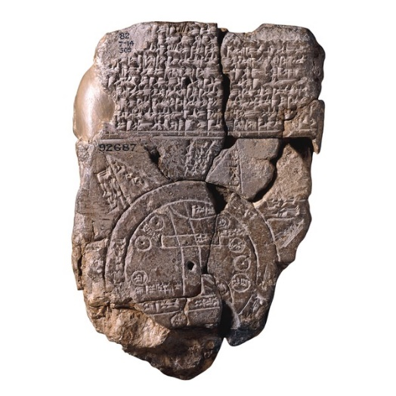
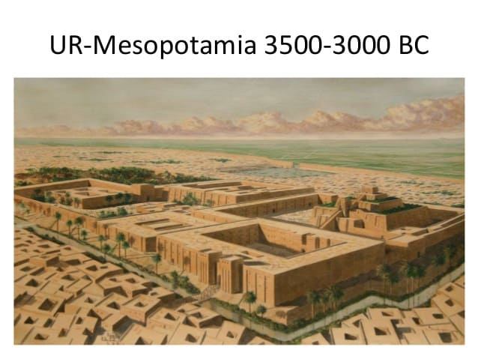
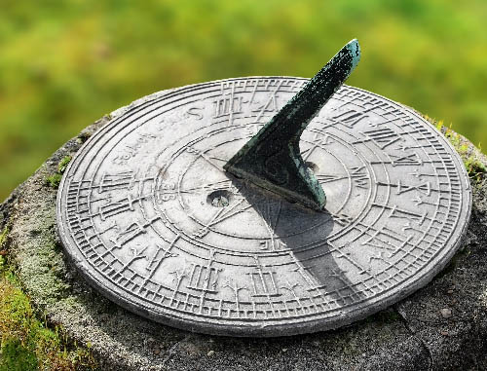
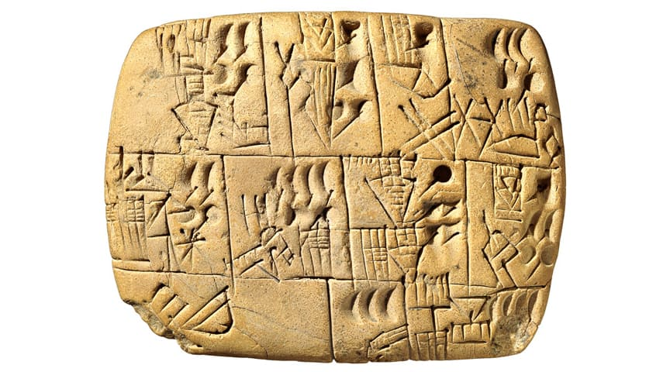
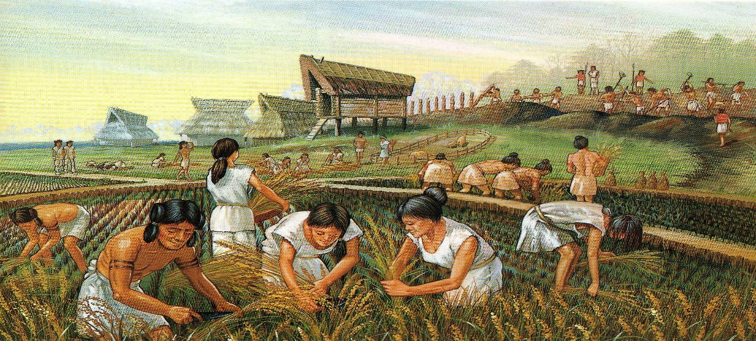
Theo bạn thành tựu văn hóa nào của Lưỡng Hà có ảnh hưởng nhất đối với ngày nay?

Slide 16
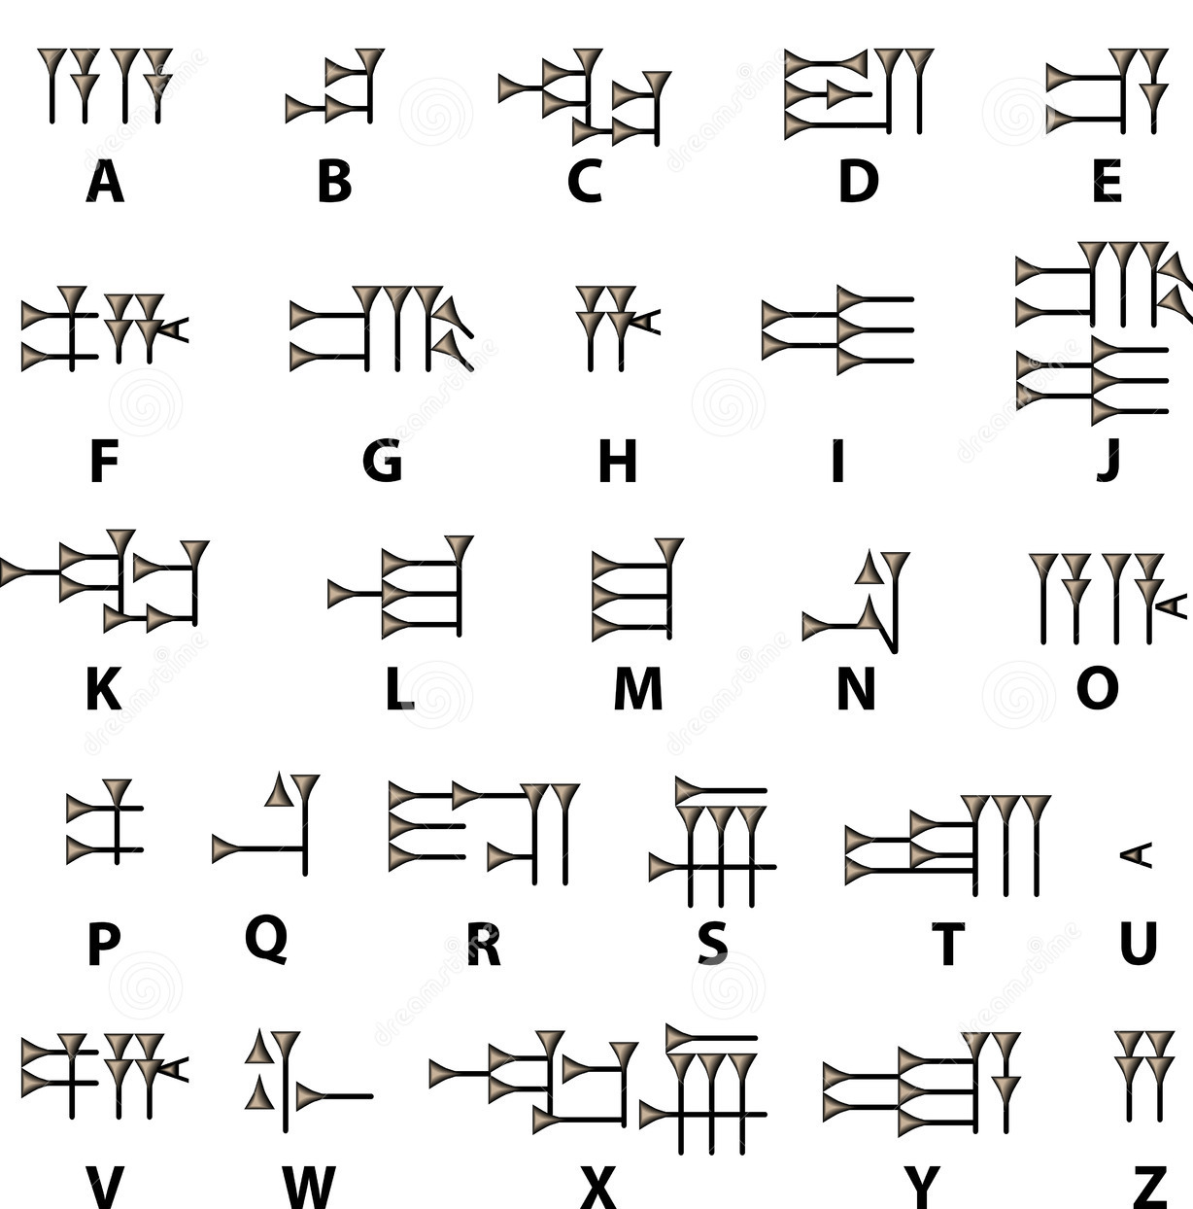
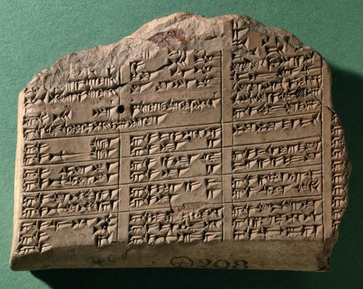
Bảng chữ cái của người Sume
Thử thách dành cho bạn:
Bạn có thể viết tên mình sử dụng bảng chữ cái của người Sume?

Slide 17

Bạn có đạt được mục tiêu bài học hôm nay?
LUYỆN TẬP
Nêu được tác động của điều kiện tự nhiên với sự hình thành nền văn minh Lưỡng Hà
Trình bày được quá trình hình thành Nhà nước ở Lưỡng Hà
Liệt kê các thành tựu văn hoá quan trọng của Lưỡng Hà

Slide 18

LUYỆN TẬP
Nhiệm vụ:
Hãy tóm tắt nội dung bài học sử dụng sơ đồ tư duy dưới đây
Lưỡng Hà cổ đại

Slide 19
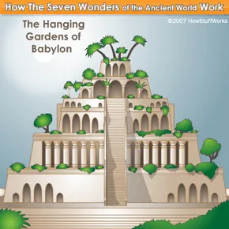
VẬN DỤNG
Hãy thiết kế mô hình vườn treo Babylon bằng các chất liệu sẵn có.
Hãy giải thích về cách để xây dựng vườn treo, hệ thống nước tưới được sử dụng

